Slide 1
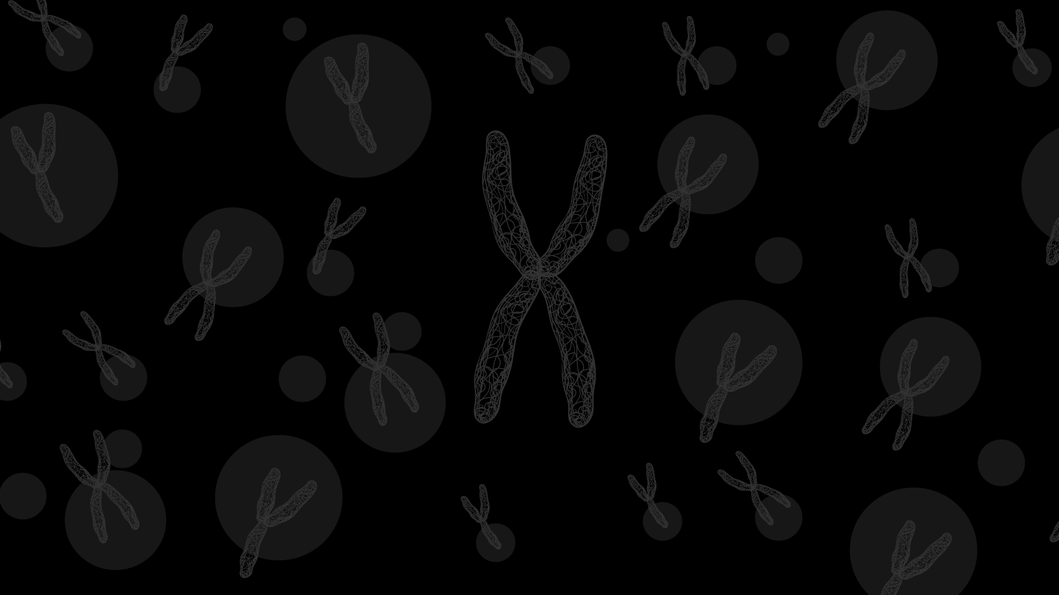
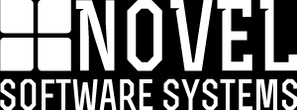
KNN, CNN и аугментация данных
Тимур Фатыхов
timur@novel-soft.com
www.novel-soft.com

Slide 2
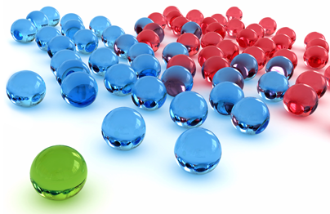
K-Nearest Neighbours (К ближайших соседей)

Slide 3

CNN - Convolutional Neural Network

Slide 5
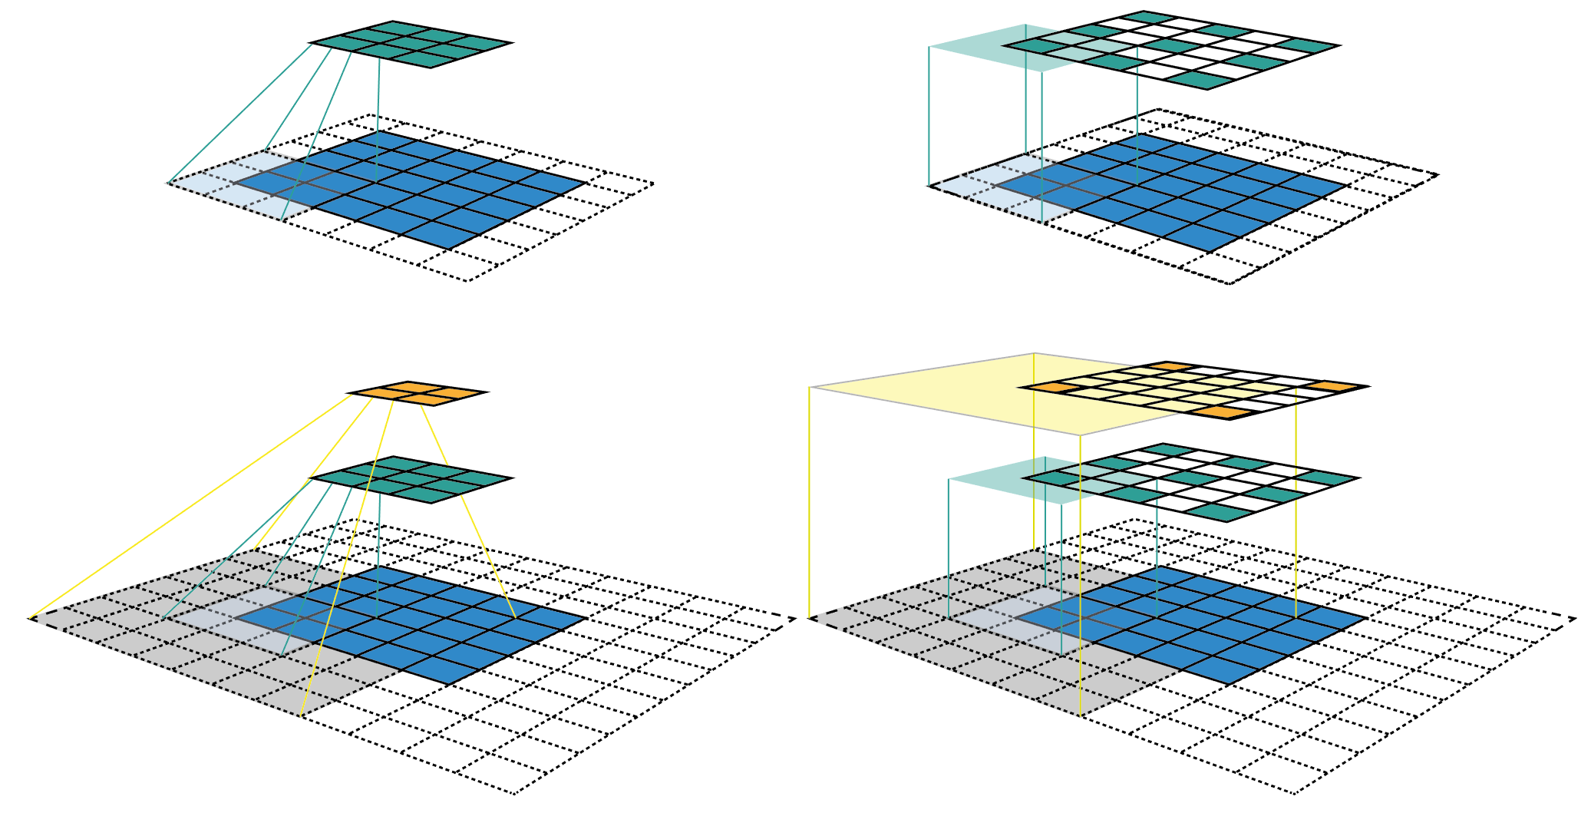

Slide 6
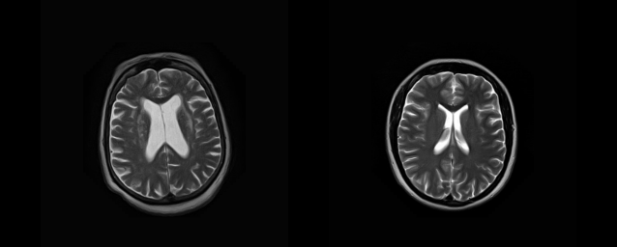
Гидроцефалия
Норма

Slide 7
70
96
ГИДРО
НОРМА
35
35

Slide 8
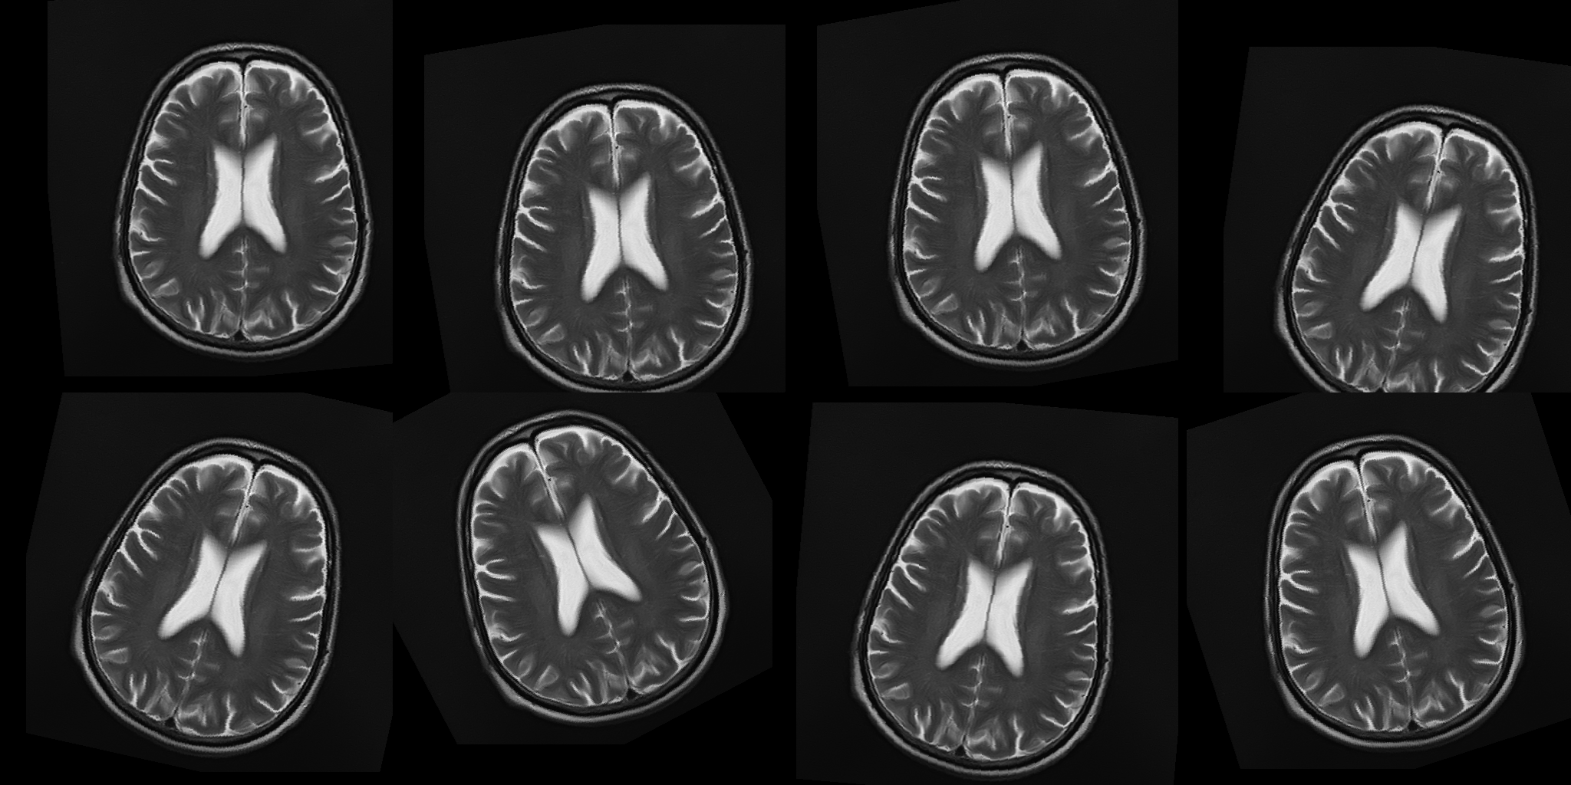
Классическая аугментация

Slide 9
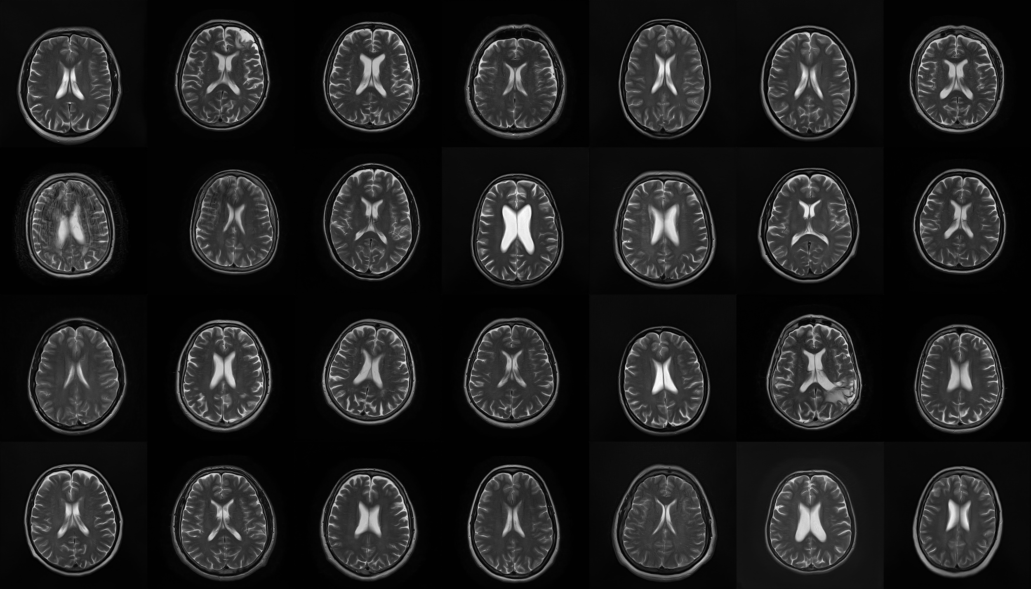
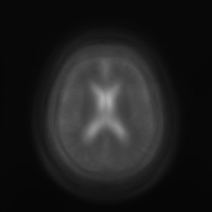
Примеры из выборки
Среднее изображение

Slide 10
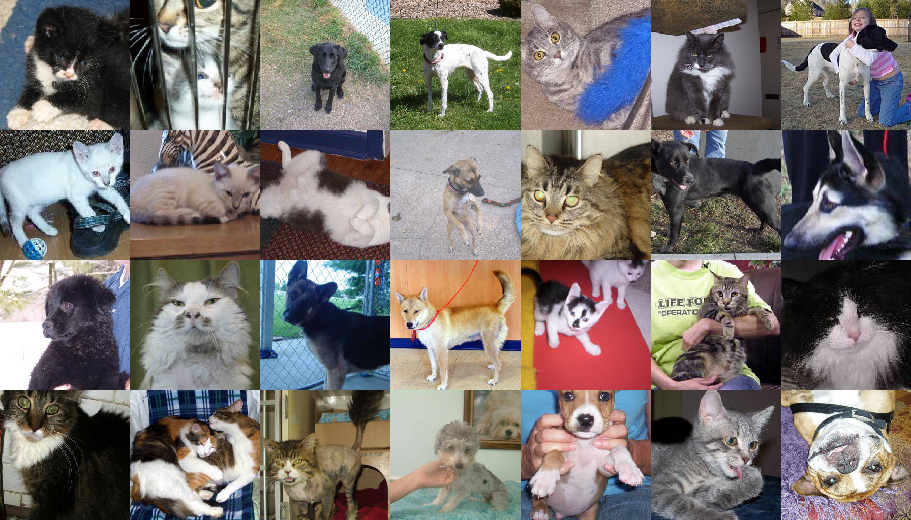

Примеры из выборки
Среднее изображение

Slide 11
Классическая аугментация
+
Проста в реализации (torch.transforms)
_
Добавляет излишнюю вариативность в позиционировании мозга
_
При малых трансформациях велик риск переобучения

Slide 12
Не совсем классическая аугментация

Slide 13
Не совсем классическая аугментация
+
Более стабильная модель
_
Требует подбора параметров в зависимости от задачи (например, поиск небольших опухолей)
_
Риск переобучения также велик

Slide 14
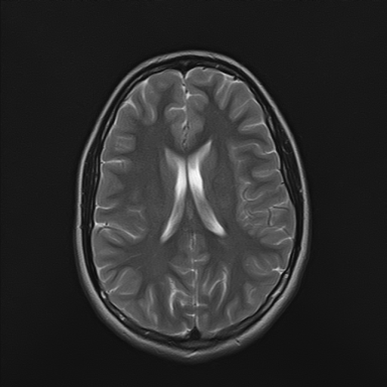
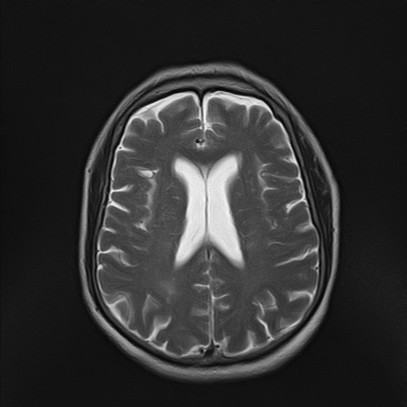
CutMix аугментация
CutOut аугментация
+
=

Slide 15
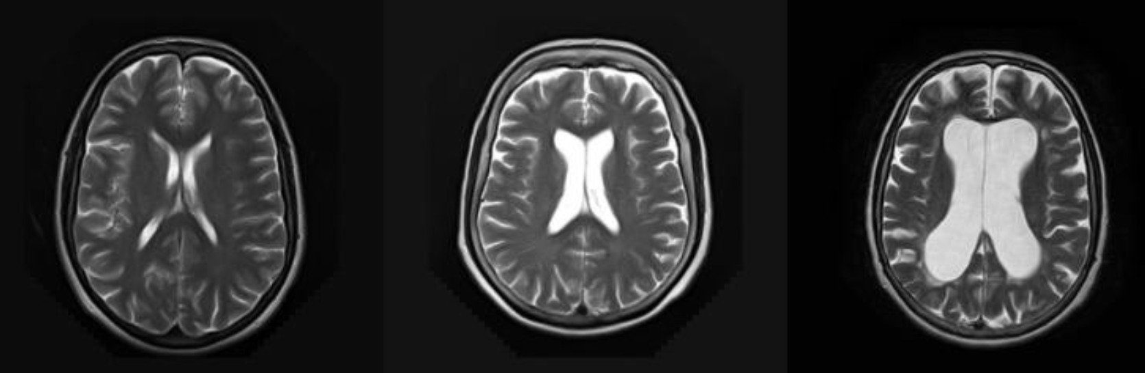
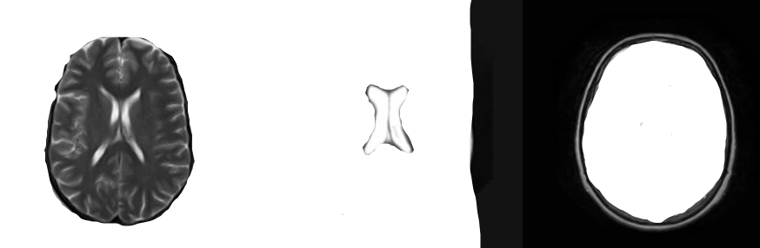
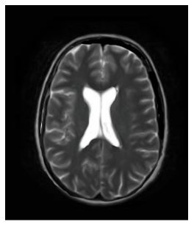
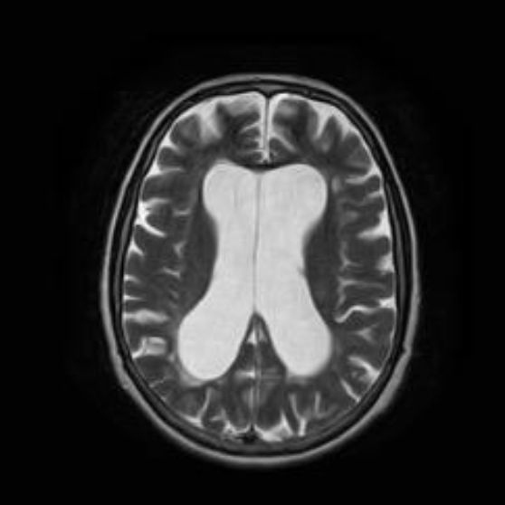
Cовсем не классическая аугментация

Slide 16
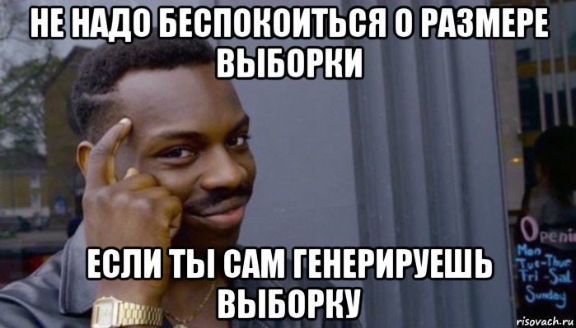
Генерация данных

Slide 17
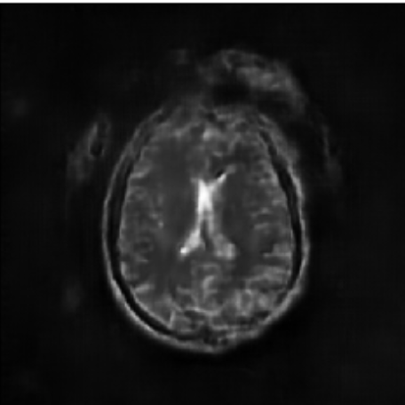
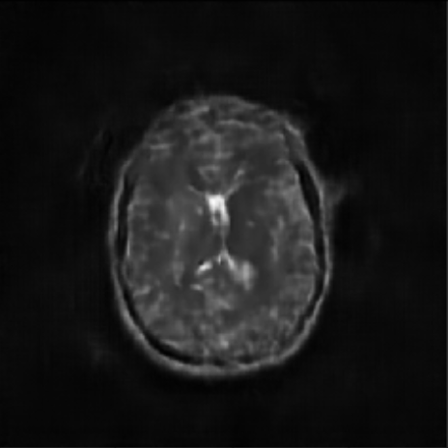
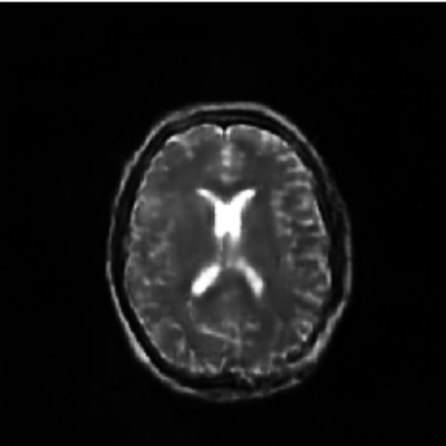
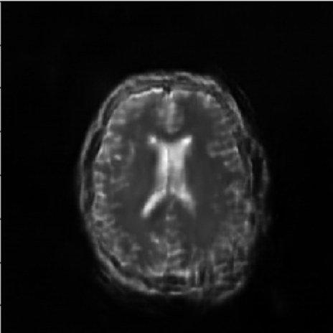
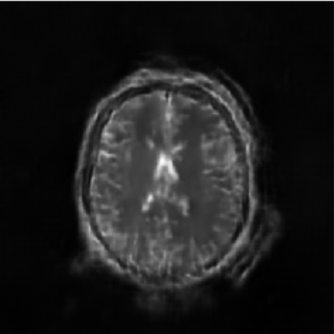
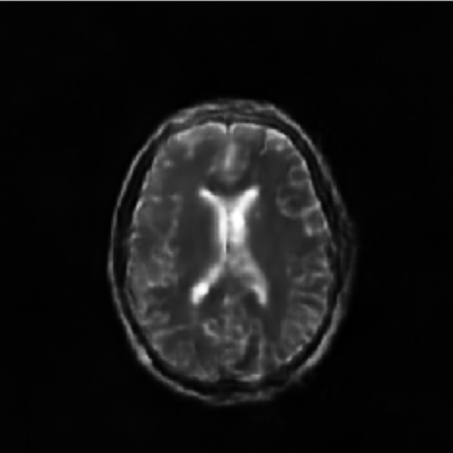
Генерация данных: первые попытки (BaGAN, VAE)

Slide 18
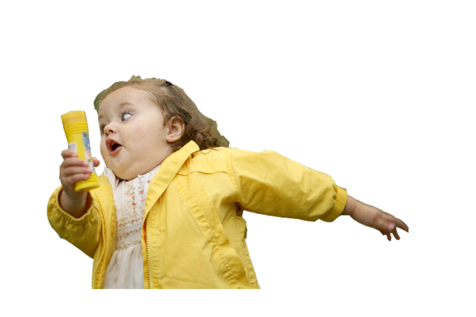

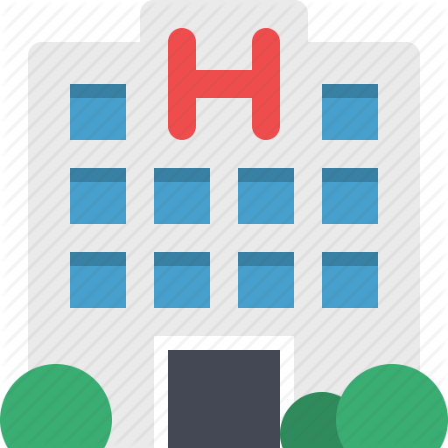
НИИТО
SSD
NOVEL
SSD

Slide 19
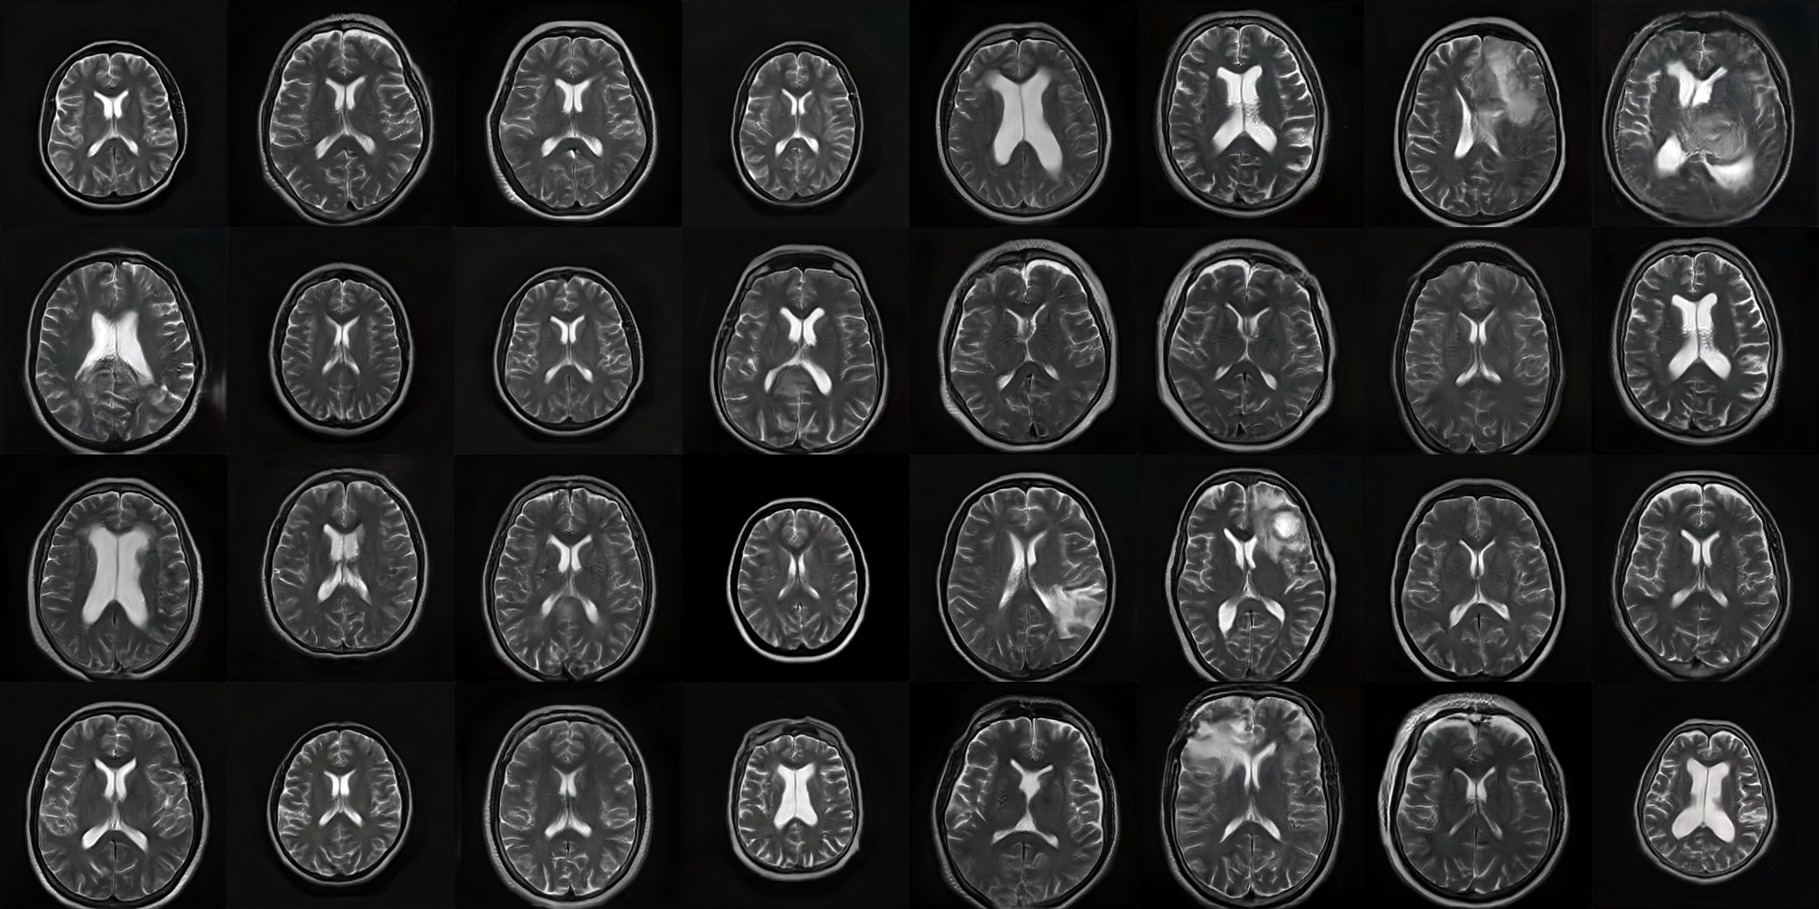

Slide 20
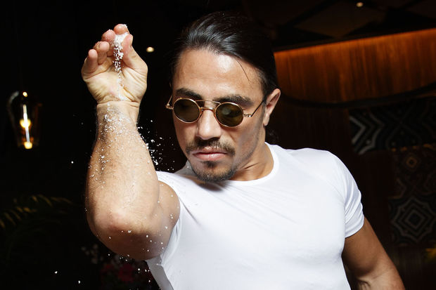
Class conditioning
Class conditioning
Class conditioning
Class conditioning
Class conditioning
Class conditioning

Slide 21
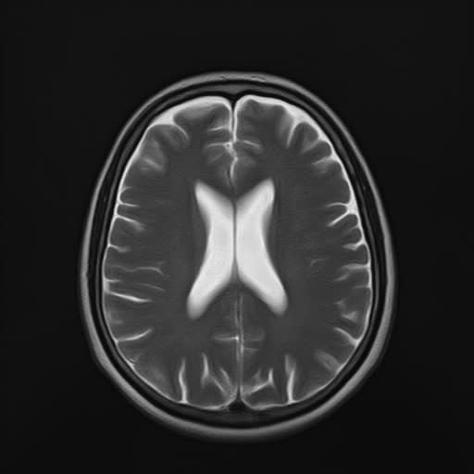
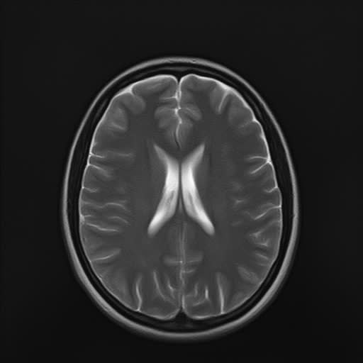
Генерация гидроцефалии
Генерация нормы

Slide 22
256
96
ГИДРОЦЕФАЛИЯ
НОРМА
160
96

Slide 23
Тестирование на отложенной выборке
Train
Validation
Test
128
64
64

Slide 24
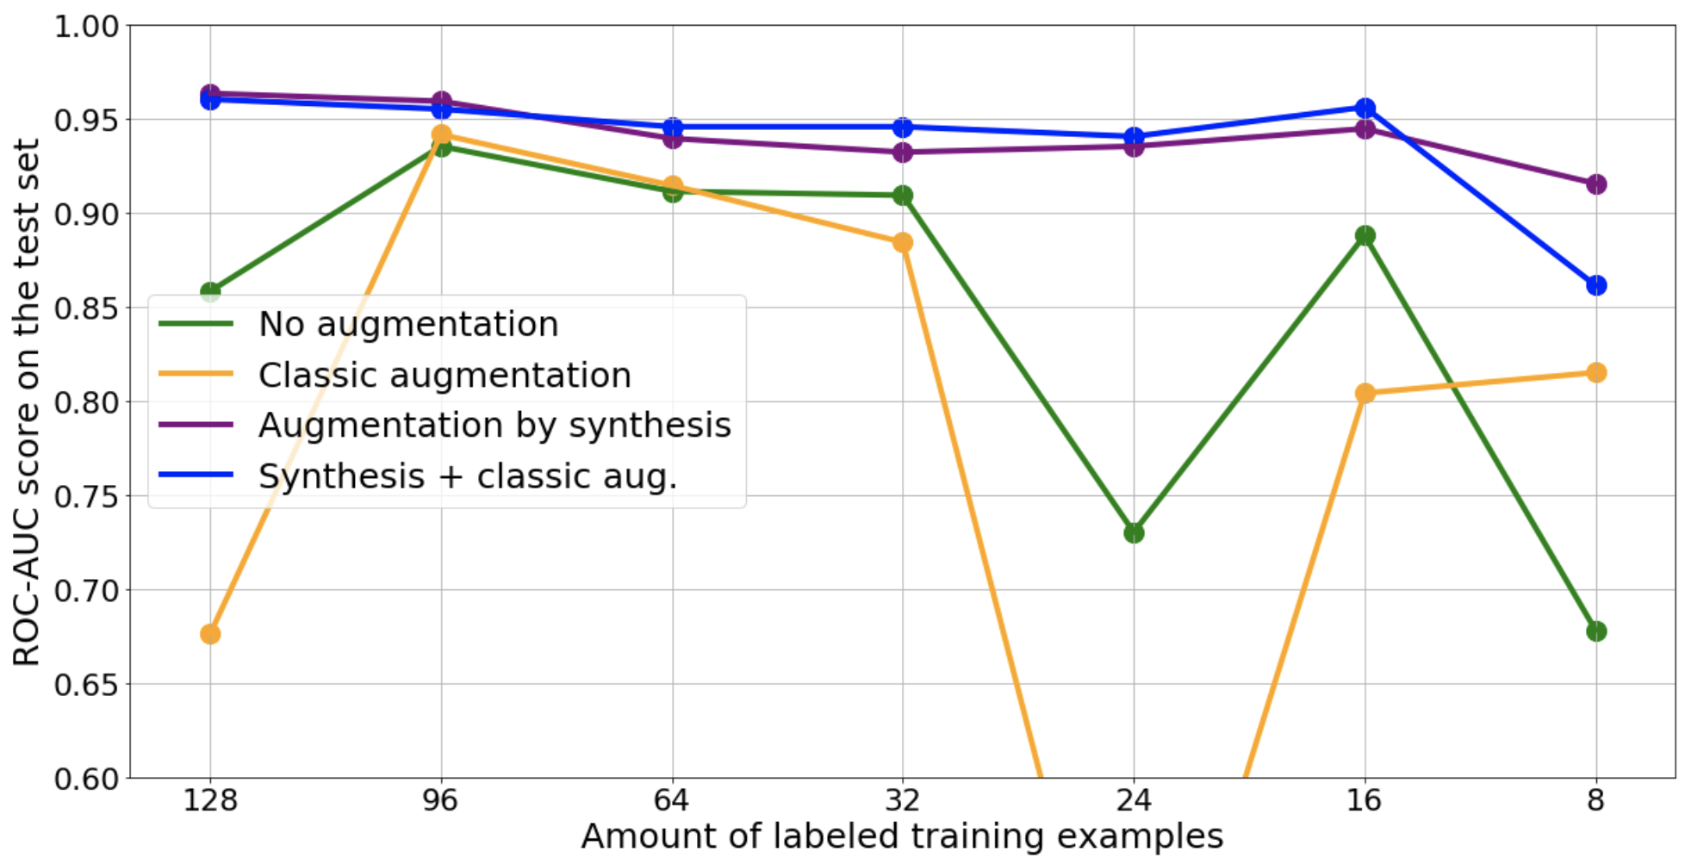
Тестирование на отложенной выборке

